Slide 1
Atividade 003: Refatoração e debug do PONG (Turtle)

Slide 2
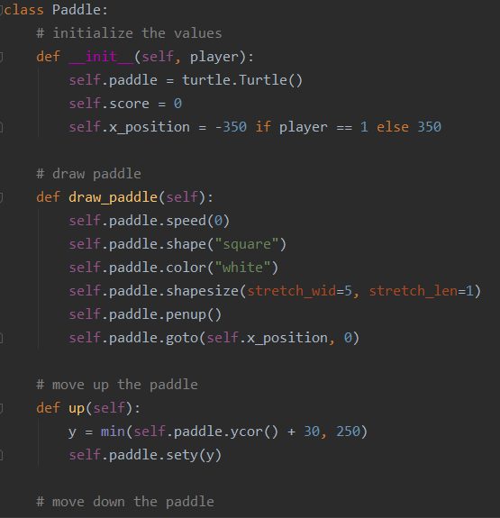
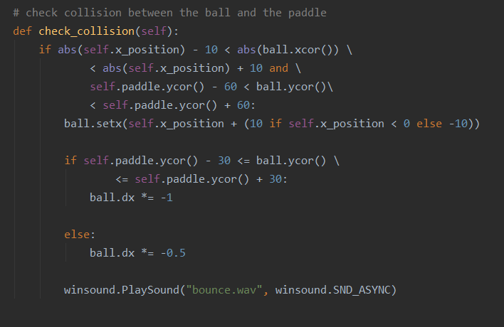
Criou-se uma classe para o Paddle, com seus métodos e atributos principais, para diminuir a duplicação de código.
v

Slide 3
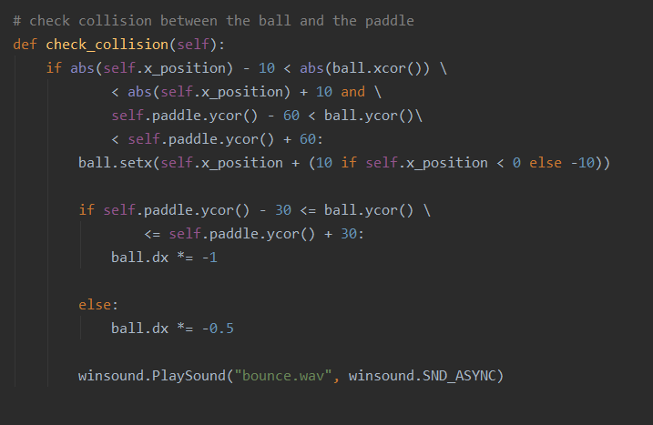
Quando a bola bate na ponta do Paddle, ela vai em uma angulação diferente de quando bate no centro.

Slide 4
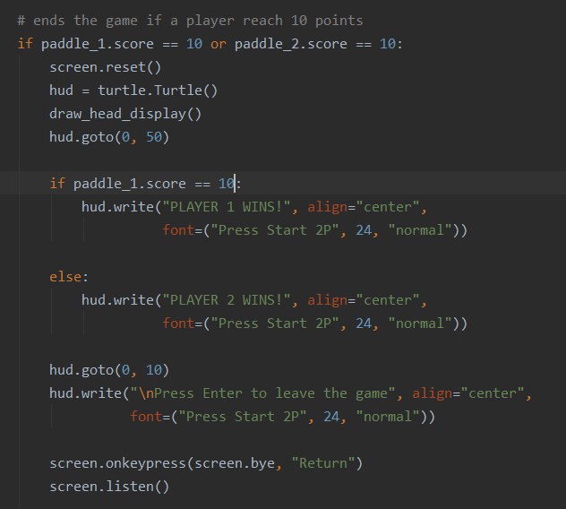
Quando algum jogador chega a 10 pontos, o jogo acaba

Slide 5
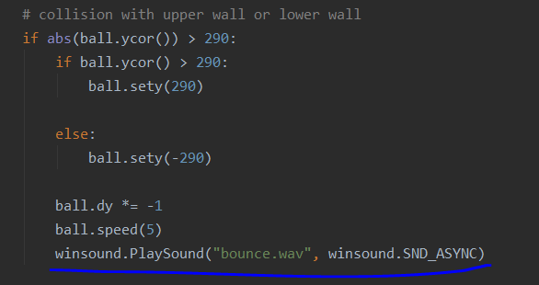
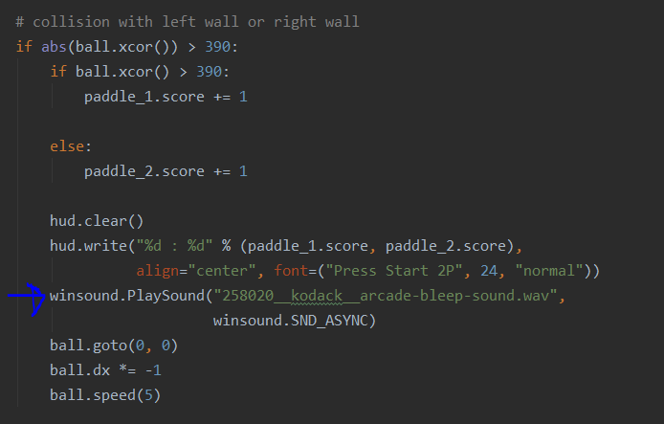

Utilizou-se o windsound para reproduzir os sons. O os.system não estava funcionando no meu PC.

